Slide 1
공 사 개 요
배곧신도시 해안도로 확충공사

Slide 2
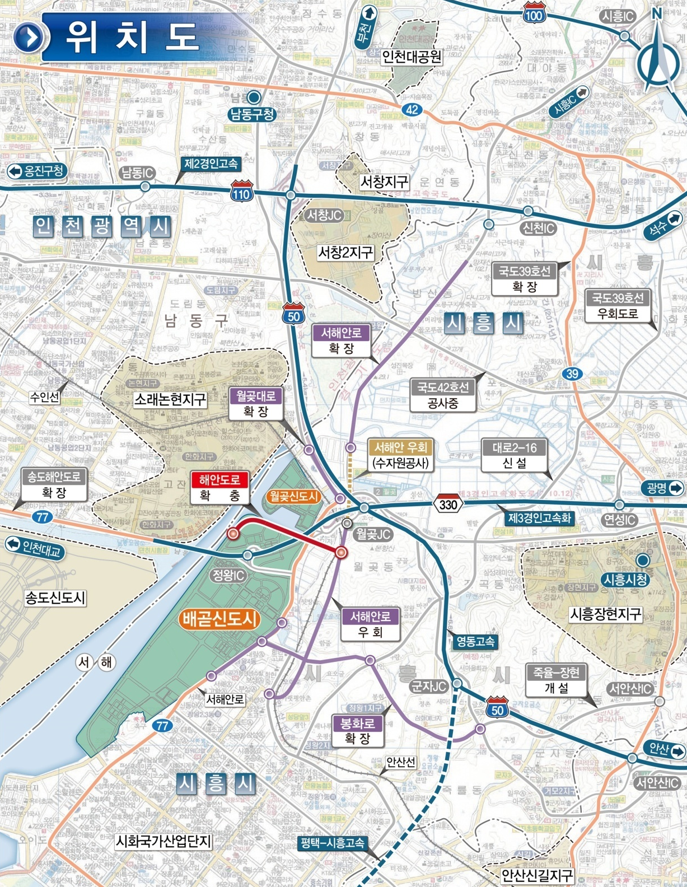
사업개요
공 사
개 요
□ 공 사 명 : 배곧신도시 해안도로 확충공사
□ 공사위치 : 시흥시 정왕동 ~ 월곶동
□ 공사기간 : 2019.09.17~2022.09.15
□ 도급금액 : 653억(당사 333억, VAT제외)
□ 참여구도 : GS51%+KSC29%+국제20%
□ 발 주 처 : 시흥시
□ 감 리 단 : 한국종합기술, 삼안, 신화enc
□ 설계내용 도로의 구분 : 도시지역 주간선도로
설계속도 : 60km/hr
연장 : L = 1.95km
폭원 : B = 20.6~33.3m(4~8차로)
주요공사
- 토공 : 깍기 7만㎥, 쌓기 7만 ㎥, 사토 8만 ㎥
- 구조물 :교량 986m/1개소
- 포장/부대/오수/상수/조경공 : 각1식

Slide 3
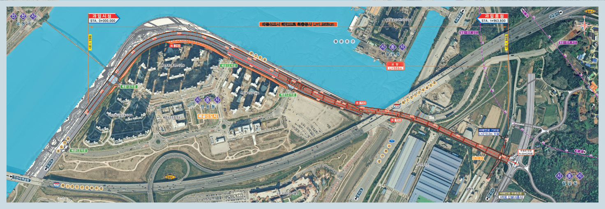
종편면도
종 평 면 도
종 단 면 도

Slide 4
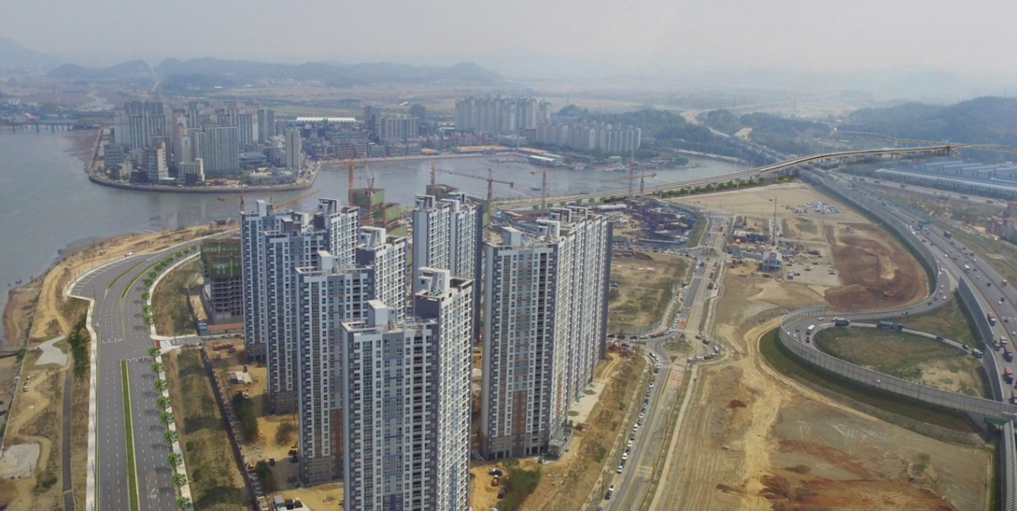
별첨1. 조감도(시점부)
시점
종점
연약지반처리
시점부 접속교
주경간교
종점부접속교

Slide 5
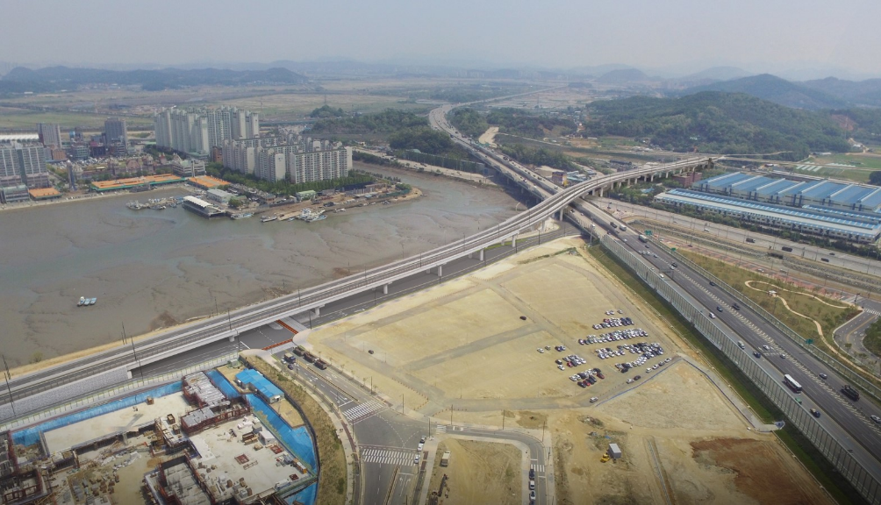
별첨1. 조감도(교량 횡단구간)
Span
1~6
Span
7~12
Span
13~18
IPC 거더
(PC Beam, 300m)
DCB거더
(강교, 381m)
SEB거더
(강교, 305m)
차량기지 진입선
복선, 12.5m
수인선
복선, 9.8m
월곶포구
제3경인고속도로
왕복 9차로
차량기지
서해안로
왕복 10차로
체육공원
예정부지

